Slide 1


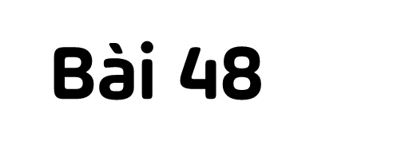



Slide 2




Slide 3
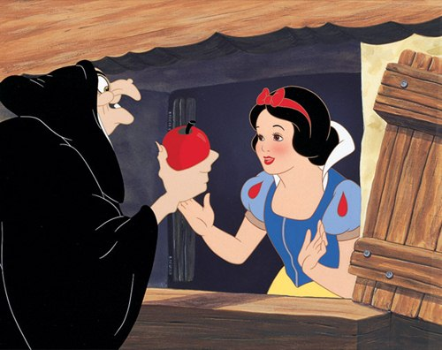


TRÁI TÁO ĐỘC
Em hãy ngăn nàng Bạch Tuyết ăn trái táo độc của mụ phù thủy độc ác bằng cách trả lời các câu hỏi nhé.

Slide 4

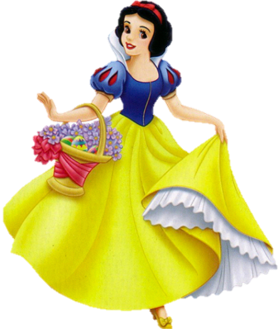
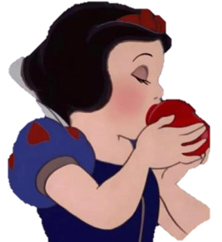
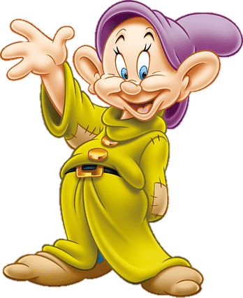
100 đọc là?
A: Một trăm
B: Mười
C: Mười trăm
D: Một nghìn

Slide 5
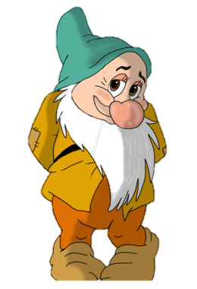
500 đọc là?
A: Năm mươi
B: Năm trăm
C: Năm chục
D: Năm nghìn

Slide 6
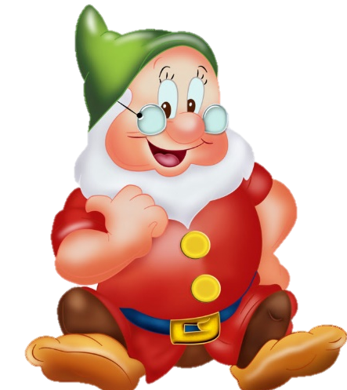
10 đơn vị = ....chục
A: 2
B: 10
C: 1
D: 100

Slide 7
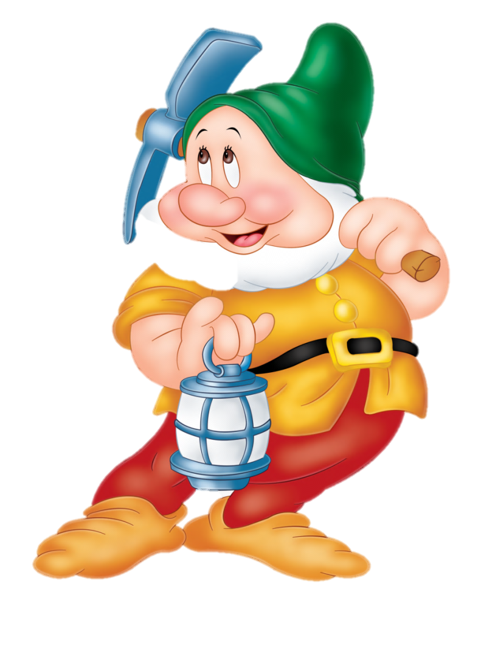
10 chục = ....trăm
A: 1
B: 10
C: 100
D: 1000

Slide 8

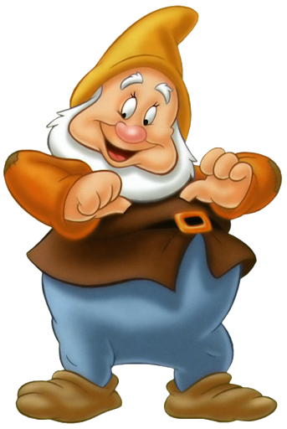
10 trăm= ....nghìn
A: 1
B: 10
C: 100
D: 1000

Slide 9
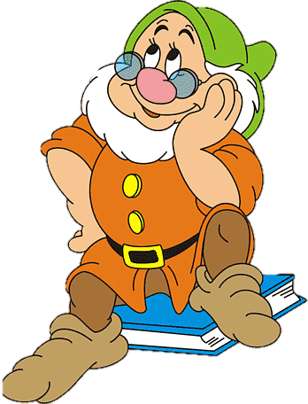
1000 đọc là?
A: Một nghìn
B: Một trăm
C: Mười nghìn
D: Một nghìn

Slide 10
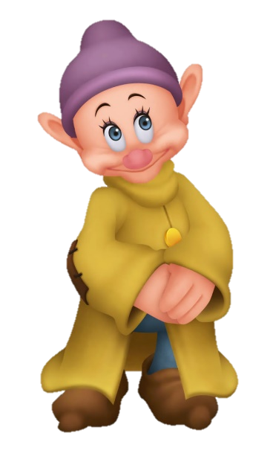
100, 200, 300,...,..., 600
A: 400, 500
B: 40, 50
C: 500, 400
D: 400, 50

Slide 11



